Slide 1
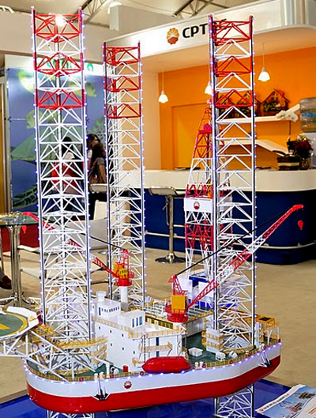
Тема 4. Анализ использования материальных ресурсов
Автор: Ищук Татьяна Леонидовна, д. э. н., профессор

Slide 2
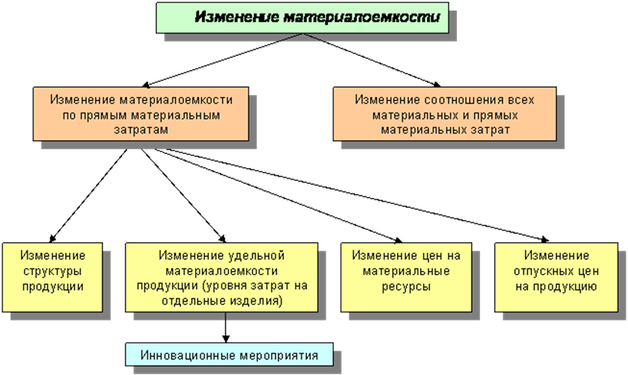
Значение, задачи и источники анализа использования
материальных ресурсов
2. Показатели эффективности использования материальных
ресурсов
3. Факторный анализ общей материалоемкости продукции

Slide 3
ОСНОВНЫЕ МАТЕРИАЛЬНЫЕ РЕСУРСЫ НА НЕФТЕГАЗОВЫХ ПРЕДПРИЯТИЯХ
В БУРЕНИИ
В НЕФТЕПЕРЕРАБОТКЕ
В НЕФТЕГАЗОДОБЫЧЕ
ХИМИЧЕСКИЕ РЕАГЕНТЫ
УГЛЕВОДОРОДНОЕ СЫРЬЕ
КВАРЦЕВЫЙ ПЕСОК
УТЯЖЕЛИТЕЛИ
РЕАГЕНТЫ
ЗАПАСНЫЕ ЧАСТИ
ЦЕМЕНТ
КАТАЛИЗАТОРЫ
СРЕДСТВА ТЕЛЕМЕХАНИКИ И АВТОМАТИЗАЦИИ СКВАЖИН
ГОРЮЧЕ-СМАЗОЧНЫЕ МАТЕРИАЛЫ
ЗАПАСНЫЕ ЧАСТИ И ПР.
ОТСУТСТВИЕ В ПРОИЗВОДСТВЕННЫХ ЗАПАСАХ СЫРЬЯ И ПОЛУФАБРИКАТОВ
КАНАТЫ И ПР.

Slide 4
ЗАДАЧИ АНАЛИЗА ОБЕСПЕЧЕННОСТИ И ИСПОЛЬЗОВАНИЯ МАТЕРИАЛЬНЫХ РЕСУРСОВ
ОЦЕНКА РЕАЛЬНОСТИ ПЛАНОВ МТС, СТЕПЕНИ ИХ ВЫПОЛНЕНИЯ И ВЛИЯНИЯ НА ОБЪЕМ ПРОИЗВОДСТВА ПРОДУКЦИИ, ЕЕ СЕБЕСТОИМОСТЬ И ДР. ПОКАЗАТЕЛИ
ОЦЕНКА УРОВНЯ ОБЕСПЕЧЕННОСТИ И ЭФФЕКТИВНОСТИ ИСПОЛЬЗОВАНИЯ МАТЕРИАЛЬНЫХ РЕСУРСОВ
ВЫЯВЛЕНИЕ ВНУТРИПРОИЗВОДСТВЕННЫХ РЕЗЕРВОВ ЭКОНОМИИ МАТЕРИАЛЬНЫХ РЕСУРСОВ И РАЗРАБОТКА КОНКРЕТНЫХ МЕРОПРИЯТИЙ ПО ИХ ИСПОЛЬЗОВАНИЮ

Slide 5
В нефтяной и газовой промышленности затраты на
материальные ресурсы занимают значительный удельный вес.
Их доля возрастает по мере ускорения технического прогресса.
Рост потребности предприятий в материальных ресурсах
может быть удовлетворен:
Экстенсивным путем: приобретение и изготовление
большего количества материалов и энергии;
Интенсивным путем: более экономным использованием
имеющихся запасов в процессе производства продукции.

Slide 6

Изыскание внутрипроизводственных резервов
экономии материальных ресурсов составляет
содержание экономического анализа.

Slide 7
ЭТАПЫ АНАЛИЗА ИСПОЛЬЗОВАНИЯ МАТЕРИАЛЬНЫХ РЕСУРСОВ
1. ОЦЕНКА КАЧЕСТВА ПЛАНОВ МТС И АНАЛИЗ ИХ ВЫПОЛНЕНИЯ
2. ОЦЕНКА ПОТРЕБНОСТИ ПРЕДПРИЯТИЯ В МАТЕРИАЛЬНЫХ РЕСУРСАХ
3. ОЦЕНКА ЭФФЕКТИВНОСТИ ИСПОЛЬЗОВАНИЯ МАТЕРИАЛЬНЫХ РЕСУРСОВ
4. ФАКТОРНЫЙ АНАЛИЗ ОБЩЕЙ МАТЕРИАЛОЕМКОСТИ ПРОДУКЦИИ
5. ОЦЕНКА ВЛИЯНИЯ СТОИМОСТИ МАТЕРИАЛЬНЫХ РЕСУРСОВ НА ОБЪЕМ ПРОИЗВОДСТВА ПРОДУКЦИИ

Slide 8
ИСТОЧНИКИ ИНФОРМАЦИИ ДЛЯ АНАЛИЗА МАТЕРИАЛЬНЫХ РЕСУРСОВ
ПЛАН МТС
ЗАЯВКИ
СПЕЦИФИКАЦИИ
ДОГОВОРЫ НА ПОСТАВКУ СЫРЬЯ И МАТЕРИАЛОВ
ФОРМЫ СТАТОТЧЕТНОСТИ О НАЛИЧИИ И ИСПОЛЬЗОВАНИИ МАТЕРИАЛЬНЫХ РЕСУРСОВ, ЗАТРАТАХ НА ПРОИЗВОДСТВО И РЕАЛИЗАЦИЮ ПРОДУКЦИИ
ПЛАНОВЫЕ И ОТЧЕТНЫЕ КАЛЬКУЛЯЦИИ СЕБЕСТОИМОСТИ ВЫПУСКАЕМОЙ ПРОДУКЦИИ
ДАННЫЕ О НОРМАТИВАХ И НОРМАХ РАСХОДОВ МАТЕРИАЛЬНЫХ РЕСУРСОВ

Slide 9
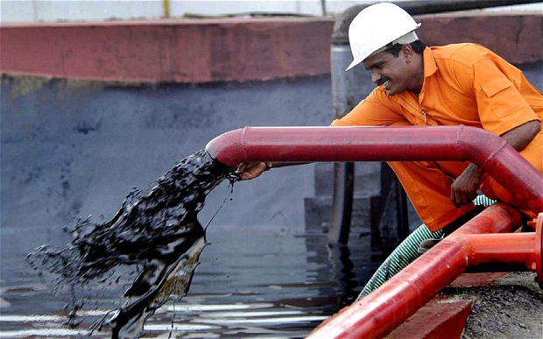
2. ПОКАЗАТЕЛИ ЭФФЕКТИВНОСТИ ИСПОЛЬЗОВАНИЯ
МАТЕРИАЛЬНЫХ РЕСУРСОВ

Slide 10

В процессе потребления материальных ресурсов
в производстве происходит их трансформация
в материальные затраты, поэтому уровень их расходования
определяется через показатели, исчисленные исходя
из материальных затрат.

Slide 11
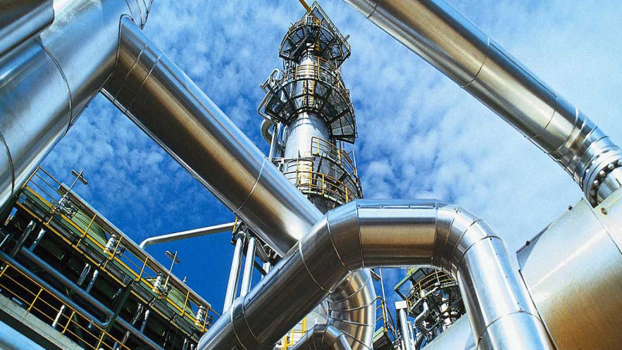
Для оценки эффективности материальных ресурсов
используется система обобщающих и частных показателей.
Обобщающие показатели дают общее представление
об уровне эффективности использования
материальных ресурсов и резервах их повышения.
Частные показатели используются для характеристики
отдельных элементов материальных ресурсов,
а также для выявления условий снижения
материалоемкости отдельных изделий.

Slide 12
ОБОБЩАЮЩИЕ ПОКАЗАТЕЛИ
МАТЕРИАЛОЕМКОСТЬ
ПРОДУКЦИМИ (МЕ)
ОТНОШЕНИЕ СУММЫ МЗ К СТОИМОСТИ ПРОИЗВЕДЕННОЙ ПРОДУКЦИИ
Отражает величину МЗ, приходящуюся на 1 руб. выпущенной продукции
МАТЕРИАЛООТДАЧА ПРОДУКЦИИ (МО)
ОТНОШЕНИЕ СТОИМОСТИ ПРОИЗВЕДЕННОЙ ПРОДУКЦИИ К СУММЕ ПРОИЗВЕДЕННЫХ ЗАТРАТ
Показывает выпуск продукции с каждого рубля потребленных МР
УДЕЛЬНЫЙ ВЕС МАТЕРИАЛЬНЫХ ЗАТРАТ В СЕБЕСТОИМОСТИ ПРОДУКЦИИ (УМ)
ОТНОШЕНИЕ СУММЫ МЗ К ПОЛНОЙ СЕБЕСТОИМОСТИ ПРОИЗВЕДЕННОЙ ПРОДУКЦИИ
Отражает уровень использования МР, а также их структуру
ОТНОШЕНИЕ ФАКТИЧЕСКОЙ СУММЫ МЗ К ПЛАНОВОЙ, ПЕРЕСЧИТАННОЙ НА ФАКТИЧЕСКИЙ ОБЪЕМ ВЫПУЩЕННОЙ ПРОДУКЦИИ
Показывает уровень эффективности использования материалов, соблюдения норм их расходования
КОЭФФИЦИЕНТ МАТЕРИАЛЬНЫХ ЗАТРАТ (К М)

Slide 13
Фактические показатели
сравнивают с плановыми, изучают их
динамику и причины изменения.
ЧАСТНЫЕ ПОКАЗАТЕЛИ
СЫРЬЕЕМКОСТЬ (СМЕ)
МЕТАЛЛОЕМКОСТЬ (ММЕ)
ТОПЛИВОЕМКОСТЬ (ТМЕ)
ЭНЕРГОЕМКОСТЬ (ЭМЕ)
ОТНОШЕНИЕ СТОИМОСТИ ПОТРБЛЕННЫХ ОТДЕЛЬНЫХ ЭЛЕМЕНТОВ МР К СТОИМОСТИ ПРОДУКЦИИ
Показатели отражают эффективность потребления отдельных элементов МР на 1 рубль выпущенной продукции
УДЕЛЬНАЯ МАТЕРИАЛОЕМКОСТЬ ИЗДЕЛИЯ (УМЕ)
ОТНОШЕНИЕ СТОИМОСТИ ВСЕХ ПОТРЕБЛЕННЫХ МАТЕРИАЛОВ НА ИЗДЕЛИЕ К ЦЕНЕ ЕДИНИЦЫ ИЗДЕЛИЯ
Характеризует величину МЗ, израсходованных на одно изделие.
Может быть исчислена в стоимостном, условно-натуральном
и натуральном выражении

Slide 14
Одним из показателей эффективности использования
материальных ресурсов является
прибыль на рубль материальных затрат:
П/Зм = П/В х В/ТП х ТП/Зм
П/Зм - прибыль на рубль материальных затрат;
П/В - рентабельность продаж;
В/ТП – удельный вес выручки в общем объеме выпуска
товарной продукции;
ТП/Зм – материалоотдача.

Slide 15
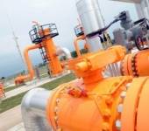
Повышение эффективности использования
материальных ресурсов приводит к:
Сокращению материальных затрат на производство
и сбыт продукции;
Снижению себестоимости продукции;
Росту прибыли от реализации продукции.

Slide 16
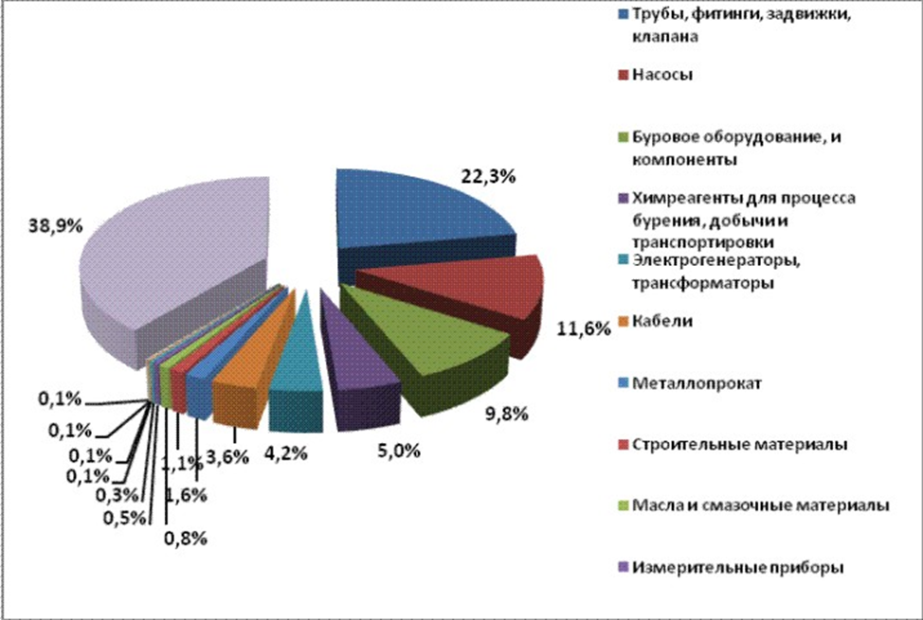
3. ФАКТОРНЫЙ АНАЛИЗ ОБЩЕЙ
МАТЕРИАЛОЕМКОСТИ ПРОДУКЦИИ

Slide 17
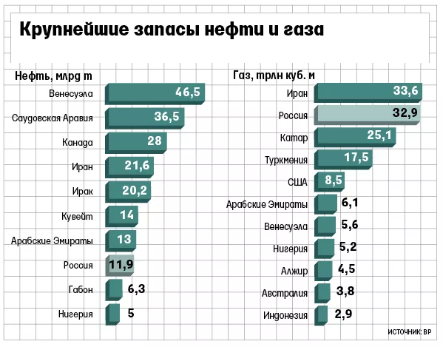
Материалоемкость, так же как и материалоотдача,
зависит от объема товарной (валовой) продукции
и суммы материальных затрат на ее производство.
В свою очередь объем товарной (валовой) продукции
в стоимостном выражении может измениться
за счет количества произведенной продукции,
ее структуры и уровня отпускных цен.

Slide 18
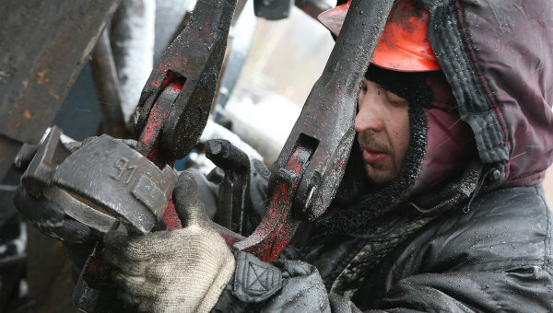
Сумма материальных затрат также зависит
от объема произведенной продукции, ее структуры,
расхода материалов на единицу продукции
и стоимости материалов.

Slide 19
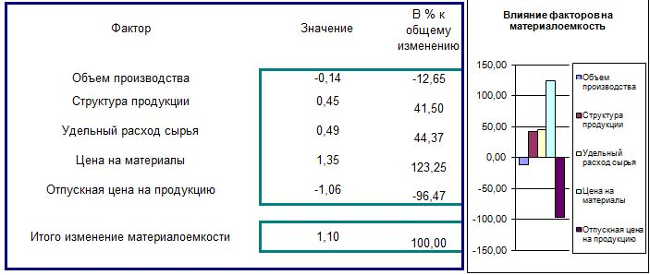
В итоге общая материалоемкость зависит
от структуры произведенной продукции,
нормы расхода материалов на единицу продукции,
цен на материальные ресурсы
и отпускных цен на продукцию.

Slide 20
Факторная модель материалоемкости будет иметь вид:
_{МЕ =} МЗ ₌ МЗ^{пр} _{х} МЗ ₌ МЕ^{пр} х К^{мз}
ВП ВП МЗ^{пр}
МЗ - сумма материальных затрат, руб.
ВП - валовая продукция, руб.
МЗ^{пр} - сумма прямых затрат, руб.
Ме^{пр} - материалоемкость продукции по прямым материальным затратам, руб.
К^{мз}- коэффициент соотношения всех и прямых материальных затрат, доли ед.

Slide 21

По результатам анализа следует выработать
стратегическую и тактическую политику
в области ресурсосбережения,
направленную на повышение эффективности
использования материальных ресурсов
на предприятии.

